Slide 1
Retos de la IA en el Rent-A-Car
CONVENCIÓN FENEVALIA’ 24
www.five-whys.com
Notes:
Today, we are going to introduce you to GLUCOSE, our first product
and how it is set to shape the Future of Product and Brand Experiences for the Automotive and mobility sectors, among others.

Slide 2
AGENDA
QUÉ ES IA
IA EN AUTOMOCIÓN Y MOBILIDAD
CASO DE USO: GLUCOSE AGENTIC AI
IA GENERATIVA APLICADA A LA EXPERIENCIA DE CLIENTE EN EL MUNDO ‘AUTOMOTIVE’

Slide 3
IA GENERATIVA (GEN-AI) ADOPCIÓN
ChatGPT alcanzó los 100 millones de usuarios activos mensuales en enero de 2023, solo 2 meses después de su lanzamiento, convirtiéndose en la aplicación de consumo de más rápido crecimiento en la historia.
Sources: Reuters, Global X ETF

Slide 4
GEN-AI ADOPCIÓN
La rápida adopción y la velocidad a la que la GenAI está recorriendo la curva del ciclo de sobre-expectación de Gartner es simplemente sin precedentes.
GenAI ya ha superado el Pico de Expectativas Exageradas y está en camino de alcanzar la Meseta de Productividad en solo 2 años.
Sources: Gartner 2024

Slide 5
GEN-AI - ¿QUÉ ES ?
Crea nuevo contenido e ideas, incluyendo conversaciones, historias, imágenes, videos y música.
Impulsada por grandes modelos (LLMs) preentrenados en vastos corpus de datos, comúnmente conocidos como modelos fundacionales (FMs).
Credits: Refik Anadol

Slide 6
IA TRADICIONAL
GEN-AI
Se enfoca principalmente en tareas que implican sistemas basados en reglas y datos estructurados.
Se destaca en:
Resolución de problemas: Aplicar reglas predefinidas para resolver problemas específicos.
Análisis de datos: Identificar patrones y tendencias en conjuntos de datos estructurados.
Toma de decisiones: Tomar decisiones basadas en criterios predefinidos.
Una subcategoría de la IA que utiliza redes neuronales para generar nuevo contenido, como texto, imágenes o código.
Se destaca en:
Creatividad: Generar contenido novedoso y original.
Aprendizaje a partir de patrones: Identificar patrones en datos no estructurados y utilizarlos para crear nuevo contenido.
Adaptabilidad: Ajustarse a nueva información y mejorar continuamente.
Estructurados y etiquetados | DATOS | No estructurados y no etiquados
Basado en reglas | ENFOQUE | Redes neuronales
Resolución de problemas, análisis | TAREA | Generación de contenido, creatividad
Predefinido | RESULTADO | Innovador y original

Slide 7
GEN-AI - UN VALOR SIGNIFICATIVO
CREATIVIDAD
PRODUCTIVIDAD
INSIGHTS
NUEVAS EXPERIENCIAS
Crea nuevo contenido e ideas como conversaciones, historias, imágenes, videos y música.
Mejora drásticamente la productividad en todas las líneas de negocio
Extrae conocimientos y respuestas claras de toda la información corporativa, permitiendo decisiones más rápidas y mejores.
Crea formas innovadoras y atractivas de interactuar con tus clientes y empleados.

Slide 8
GEN-AI - CASOS DE USO
GenAI ya se usa en una amplia gama de casos de uso, tales como:
Chatbots y asistentes virtuales Asistencia a agentes Análisis del centro de atención al cliente | Búsqueda conversacional Localización de contenido Generación de texto, imagen y video Resumen de texto Generación de código | Proceso de documentos Moderación de contenido. Creación de datos sintéticos Asistencia en mantenimiento Detección de anomalías | Creación de animaciones Creación de música Mejora de imágenes Mejora de videos Generación de contenidos para páginas web
MEJORAS DE EXPERIENCIA DEL CLIENTE | AUMENTO DE PRODUCTIVIDAD DE EMPLEADOS | MEJORAS DE OPERACIONES | CREATIVIDAD

Slide 9
GEN-AI - EJEMPLOS POR INDUSTRIA
AUTOMOCIÓN
Vehículos autónomos, diseño de partes para mejorar la eficiencia del combustible.
COMUNICACIONES
Chatbots, Agentes IA, preguntas y respuestas, búsqueda.
HARDWARE TECNOLÓGICO
Diseño de chips, robótica.
BIENES DE CONSUMO
Optimización de precios e inventario, correcta categorización de productos y marcas.
MEDIOS Y ENTRETENIMIENTO
Generación de videojuegos, mejora de contenido, síntesis de rostros, preservación y coloreado de películas.
ENERGÍA Y SERVICIOS PÚBLICOS
Diseño de fuentes de energía renovable optimizadas por ubicación geográfica, mantenimiento predictivo.
SANIDAD
Plegamiento de proteínas, desarrollo de medicamentos, medicina personalizada, mejora de imágenes médicas.
SERVICIOS FINANCIEROS
Gestión de riesgos, detección de fraudes.

Slide 10
AGENTIC AI ESTÁ LLEGANDO
CHATBOT
CO-PILOT
AGENTIC AI (Agentes Gen-AI)
Servicio al cliente, respuesta a preguntas frecuentes, reserva de tickets | Asistencia en codificación, redacción, análisis de datos | Varias tareas, usando herramientas y comunicación con otros agentes Gen-AI y herramientas
Preguntas simples, respuestas predefinidas | Sugerencias contextuales, asistencia específica para tareas y automatización | Orientados a objetivos, autónomos, adaptativos, interactivos
Tareas simples y predefinidas. Operan dentro de reglas preestablecidas. | Asisten con tareas específicas y guiadas. Proveen soporte basado en entradas del usuario. | Completamente Autónomos Manejan tareas complejas y de múltiples pasos de manera dinámica. Operan de forma independiente, razonan y toman decisiones autónomas.
Búsqueda básica de texto e imágenes, respuestas textuales simples | Reconocimiento de texto e imagen, recuperación de datos estructurados, generación de respuestas relevantes contextualizadas | Multimodal Interpretación avanzada de texto, imagen, audio y video. Recuperación avanzada de diversas fuentes. Entregas complejas y ricas en contexto a través de múltiples modalidades.
Actualizaciones manuales, guiones predefinidos | Algo de aprendizaje, mejoran el rendimiento del usuario en contextos específicos | Aprenden continuamente de experiencias: se adaptan dinámicamente a nuevas tareas y contextos, y aprenden de las interacciones sin necesidad de programación explícita para cada escenario.
Purpose: Chatbots are designed primarily for simulating conversation with human users. They are often used in customer service, information retrieval, and informal chats.
Capabilities: Typically, chatbots handle text-based interactions, responding to user queries based on a set of predefined scripts or through more advanced machine learning models.
Interactions: They are usually limited to specific domains or topics, such as booking tickets, answering FAQs, or providing weather updates.
Purpose: Co-pilots are AI systems integrated into work environments to assist with tasks such as coding, writing, or data analysis. These systems are designed to augment human capabilities and productivity.
Capabilities: Co-pilots utilize more advanced AI models that can understand context, generate content, and even suggest improvements or corrections. For example, a coding co-pilot can suggest entire blocks of code or optimize existing code.
Interactions: These systems are interactive and collaborative, working alongside humans to complete tasks more efficiently.
Purpose: Gen-AI Agents are designed to perform a wide range of tasks autonomously, not limited to a single function or domain. These agents aim to mimic broader human cognitive abilities.
Capabilities: These agents can adapt to new tasks and learn from interactions without being explicitly programmed for each scenario. They often integrate various AI technologies, such as natural language processing, image recognition, and decision-making algorithms, to handle tasks autonomously.
Interactions: Agentic AI can interact in multiple modalities (text, voice, visual inputs) and are intended to operate with a high degree of autonomy.

Slide 11
GEN-AI FABRICANTES
ÁREAS CLAVE CON IMPACTOS SIGNIFICATIVOS
Diseño y Prototipos
Investigación y Desarrollo
Fabricación y Control de Calidad
Gestión de la Cadena de Suministro
Experiencia a Bordo del Vehículo (IVI)
Conducción Autónoma
Experiencia del Cliente
Credits: BMW

Slide 12
GEN-AI MOVILIDAD
ÁREAS CLAVE CON IMPACTOS SIGNIFICATIVOS
Precios Dinámicos y Gestión de Ingresos
Gestión y Mantenimiento de Flotas
Optimización de Rutas y Navegación
Detección de Fraude y Gestión de Riesgos
Operaciones Sostenibles
Marketing y Captación de Clientes
Sistemas de Reservas y Reservaciones
Entrega y Devolución de Vehículos
Atención y Experiencia del Cliente
Credits: BMW

Slide 13
AI@SCALE DE RENAULT GROUP EL COMPROMISO PARA TRANSFORMAR EL NEGOCIO EN 5 ÁREAS CLAVE. CONCEPCIÓN E I+D, MANUFACTURA Y CADENA DE SUMINISTRO, FUNCIONES DE SOPORTE, VENTAS Y MARKETING, EXPERIENCIA DEL CLIENTE.
El programa AI@scale de Renault Group impulsa la transformación, mejorando productividad, reduciendo costes y emisiones de CO2. La IA aumenta la eficiencia de los desarrolladores, el mantenimiento predictivo ahorra €425M, y la optimización logística reduce camiones y emisiones. Además, el ciclo de producción de vehículos se ha reducido a la mitad, todo respaldado por plataformas de datos conectadas y la integración en el cloud.
Credits: RenaultGroup, LnkedIn

Slide 14
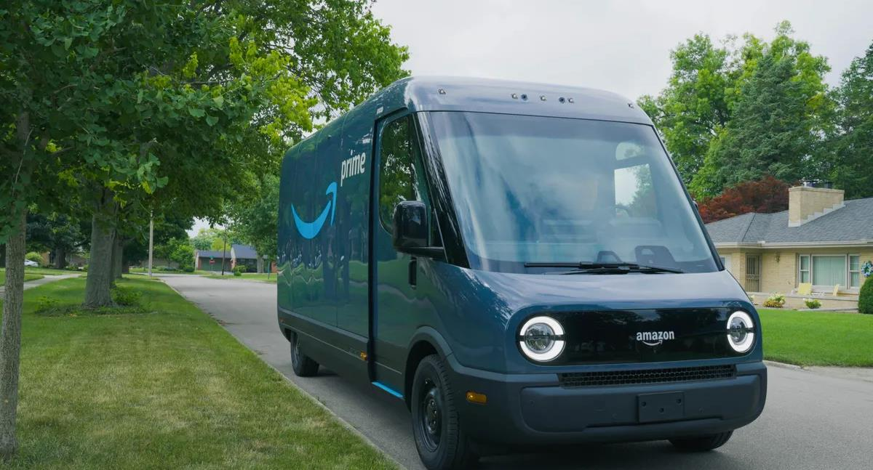
AMAZON DESPLIEGA TECNOLOGÍA DE IA EN FURGONETAS DE REPARTO CON UN AHORRO POTENCIAL DE US$1.4 MIL MILLONES
Amazon equipará 1,000 furgonetas eléctricas de reparto con la tecnología de IA Vision-Assisted Package Retrieval (VAPR) para principios de 2025, ayudando a los conductores a localizar rápidamente los paquetes y reduciendo el tiempo de ruta. En pruebas piloto, VAPR ahorró más de 30 minutos por ruta al utilizar VAPR en tiempo real, integrado con sistemas de navegación.
Credits: Amazon, SupplyChainDive, Prof G Markets

Slide 15
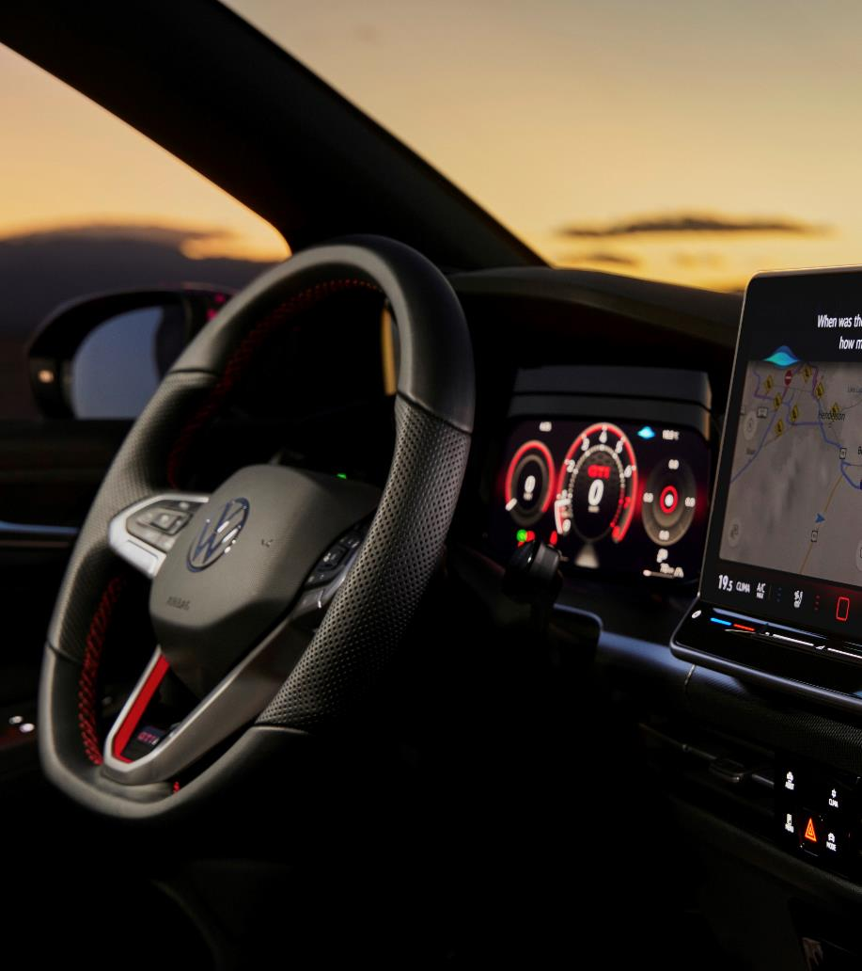
2024/5 UN AÑO DE INTEGRACIÓN DE CHATGPT CON SERVICIOS POR SUSCRIPCIÓN
Varios fabricantes como Peugeot, Volkswagen y Mercedes-Benz han mejorado sus asistentes de voz integrando ChatGPT, con el objetivo de proporcionar navegación avanzada, infoentretenimiento y capacidades conversacionales mediante una suscripción de pago.
Credits: Stellantis, Volkswagen

Slide 16
UBER LANZARÁ UN ASISTENTE IA IMPULSADO POR OPENAI PARA RESPONDER A PREGUNTAS DE CONDUCTORES DE E.V.
A principios de 2025, Uber introducirá un asistente de IA en EE. UU., impulsado por GPT-4o, para ayudar a los conductores con preguntas sobre vehículos eléctricos. Accesible a través de la app de conductores de Uber, el asistente ofrecerá asesoramiento personalizado y actualizaciones continuas para apoyar la adopción de Vehículos Eléctricos.
Credits: TechCrunch , Uber

Slide 17
CASO DE USO IA Generativa Aplicada a La Experiencia de Cliente en el Mundo ‘Automotive’
- GLUCOSE Agentic AI
www.five-whys.com
Notes:
Today, we are going to introduce you to GLUCOSE, our first product
and how it is set to shape the Future of Product and Brand Experiences for the Automotive and mobility sectors, among others.

Slide 18
CLIENTES
MARCAS DE AUTOMÓVILES Y OPERADORES DE MOVILIDAD
Fabricantes (OEMs) y Entidades de Distribución; Nacionales o Regionales
Operadores de Movilidad y Grandes Flotas: Leasing, alquiler, propietarios de flotas
Plataformas de Suscripción y Car-sharing
Grandes Grupos de Concesionarios
GLUCOSE
Notes:
GLUCOSE is conceived and designed for Automotive OEMs, and the main Mobility actors; serving a large and fragmented user and customer base.

Slide 19
PROBLEMA
AUMENTO DE LA COMPLEJIDAD
EXPANSIÓN DE LA MOVILIDAD
La creciente complejidad de los vehículos y la alta rotación exponen a los usuarios de movilidad a vehículos y características desconocidas, lo que requiere una introducción, explicación y demostración continuas; sumando costos adicionales y desafíos para ofrecer experiencias satisfactorias al usuario.
Con la aparición y adopción de nuevas ofertas de movilidad altamente competitivas, los Operadores de Movilidad deben desarrollar y comercializar de manera rentable ofertas y beneficios atractivos para atraer y retener a usuarios enfocados en el valor que buscan alternativas flexibles; lo que requiere una inversión significativa en servicios y esfuerzos de marketing únicos.
EXPERIENCIA DESCONECTADA
DE MARCA Y PRODUCTO
EXPECTATIVAS CRECIENTES
DE LOS CLIENTES
Existe una desconexión y una creciente complejidad al cerrar la brecha entre el marketing de marca y la experiencia real de servicio y producto, lo cual es difícil de orquestar y entregar de manera rentable a escala.
En un panorama dinámico caracterizado por una mayor oferta de movilidad multimodal, propiedad fragmentada de los clientes y expectativas crecientes de los mismos, es fundamental que los Operadores de Movilidad establezcan una experiencia de marca y producto fluida y personalizada.
Notes:
Cars are getting more complex with advanced features that require introduction, explanation, and demonstration to users, further adding to the challenge of meeting changing customer expectations.
As new mobility offerings continue to emerge and costs rise, car ownership decreases. Automotive Original Equipment Manufacturers (OEMs) face several significant challenges and threats.
There is a legacy disconnect between the brand marketing and the actual product and ownership experience, which heavily depends on dealership interactions, post-purchase services, and real-world car usage.
Rising marketing costs necessary to acquire, convert, and retain customers in a multi-modal mobility environment, along with prohibitive assistance and support expenses to meet customer expectations, strain automotive businesses financially. It is now more critical than ever for these businesses to orchestrate and deliver differentiating brand and product experiences to secure market share and ensure sustainable operations.
As Automotive OEMs pivot towards Direct-To-Consumer and Agency distribution models, significant challenges emerge. It includes the need to develop the capability to orchestrate and centrally manage the whole customer journey and lifecycle at scale.

Slide 20
"¿Cómo Hago?"
Busca un Concesionario
Oferta de Recompra
Reserva
¡Empieza Ahora!
Compara Modelos
Asistencia 24/7
Financiación
¿Qué es esto?
Únete a Nuestro Evento
Cita Previa
CASOS ILIMITADOS – SIN GASTOS GENERALES
Cualquiera . En cualquier lugar . En cualquier momento
Seguros
Gestiona su Valor Residual
¿Sabías que...?
Descubre Funcionalidades
Recibe Ofertas
Prueba
Guías de Mantenimiento
Notificaciones Inteligentes
GLUCOSE
Imagina orquestar sin esfuerzo experiencias de marca y producto, personalizadas y contextualizadas, para usuarios cautivos en todo el ecosistema de movilidad, dentro y fuera del vehículo, 24/7, a gran escala, sin costos adicionales.
Notes:
A platform-agnostic conversational Gen-AI agent to:
engage with drivers and users
control the Brand and Product Experiences and Services across all stages of the Customer and Car Lifecycles,
to any occasional drivers and new car buyers, across the mobility ecosystem. Including introduce, explain, demonstrate, and personalize model-specific features and Services;
Glucose elevates the product utility of the entire vehicle parc and brand experiences to any users across the mobility ecosystem, with no overhead.
Providing unprecedented 1st party contextual user data.
Imagine if Automotive OEMs and Mobility Operators could orchestrate and deliver at scale, contextual and personalized Brand and Product experiences to a captive user base across the mobility ecosystem with no additional overhead. Imagine Automotive OEMs and Mobility Operators seamlessly orchestrating and delivering personalized brand and product experiences at scale—providing utility to a captive user base across the mobility ecosystem, all without any additional overhead.

Slide 21
"¿Cómo Hago?"
Busca un Concesionario
Oferta de Recompra
Reserva
¡Empieza Ahora!
Compara Modelos
Asistencia 24/7
Financiación
¿Qué es esto?
Únete a Nuestro Evento
Cita Previa
CASOS ILIMITADOS – SIN GASTOS GENERALES
Cualquiera . En cualquier lugar . En cualquier momento
Seguros
Gestiona su Valor Residual
¿Sabías que...?
Descubre Funcionalidades
Recibe Ofertas
Prueba
Guías de Mantenimiento
Notificaciones Inteligentes
GLUCOSE
Imagina orquestar sin esfuerzo experiencias de marca y producto, personalizadas y contextualizadas, para usuarios cautivos en todo el ecosistema de movilidad, dentro y fuera del vehículo, 24/7, a gran escala, sin costos adicionales.

Slide 22
"¿Cómo Hago?"
Busca un Concesionario
Oferta de Recompra
Reserva
¡Empieza Ahora!
Compara Modelos
Asistencia 24/7
Financiación
¿Qué es esto?
Únete a Nuestro Evento
Cita Previa
CASOS ILIMITADOS – SIN GASTOS GENERALES
Cualquiera . En cualquier lugar . En cualquier momento
Seguros
Gestiona su Valor Residual
¿Sabías que...?
Descubre Funcionalidades
Recibe Ofertas
Prueba
Guías de Mantenimiento
Notificaciones Inteligentes
GLUCOSE
Imagina orquestar sin esfuerzo experiencias de marca y producto, personalizadas y contextualizadas, para usuarios cautivos en todo el ecosistema de movilidad, dentro y fuera del vehículo, 24/7, a gran escala, sin costos adicionales.

Slide 23
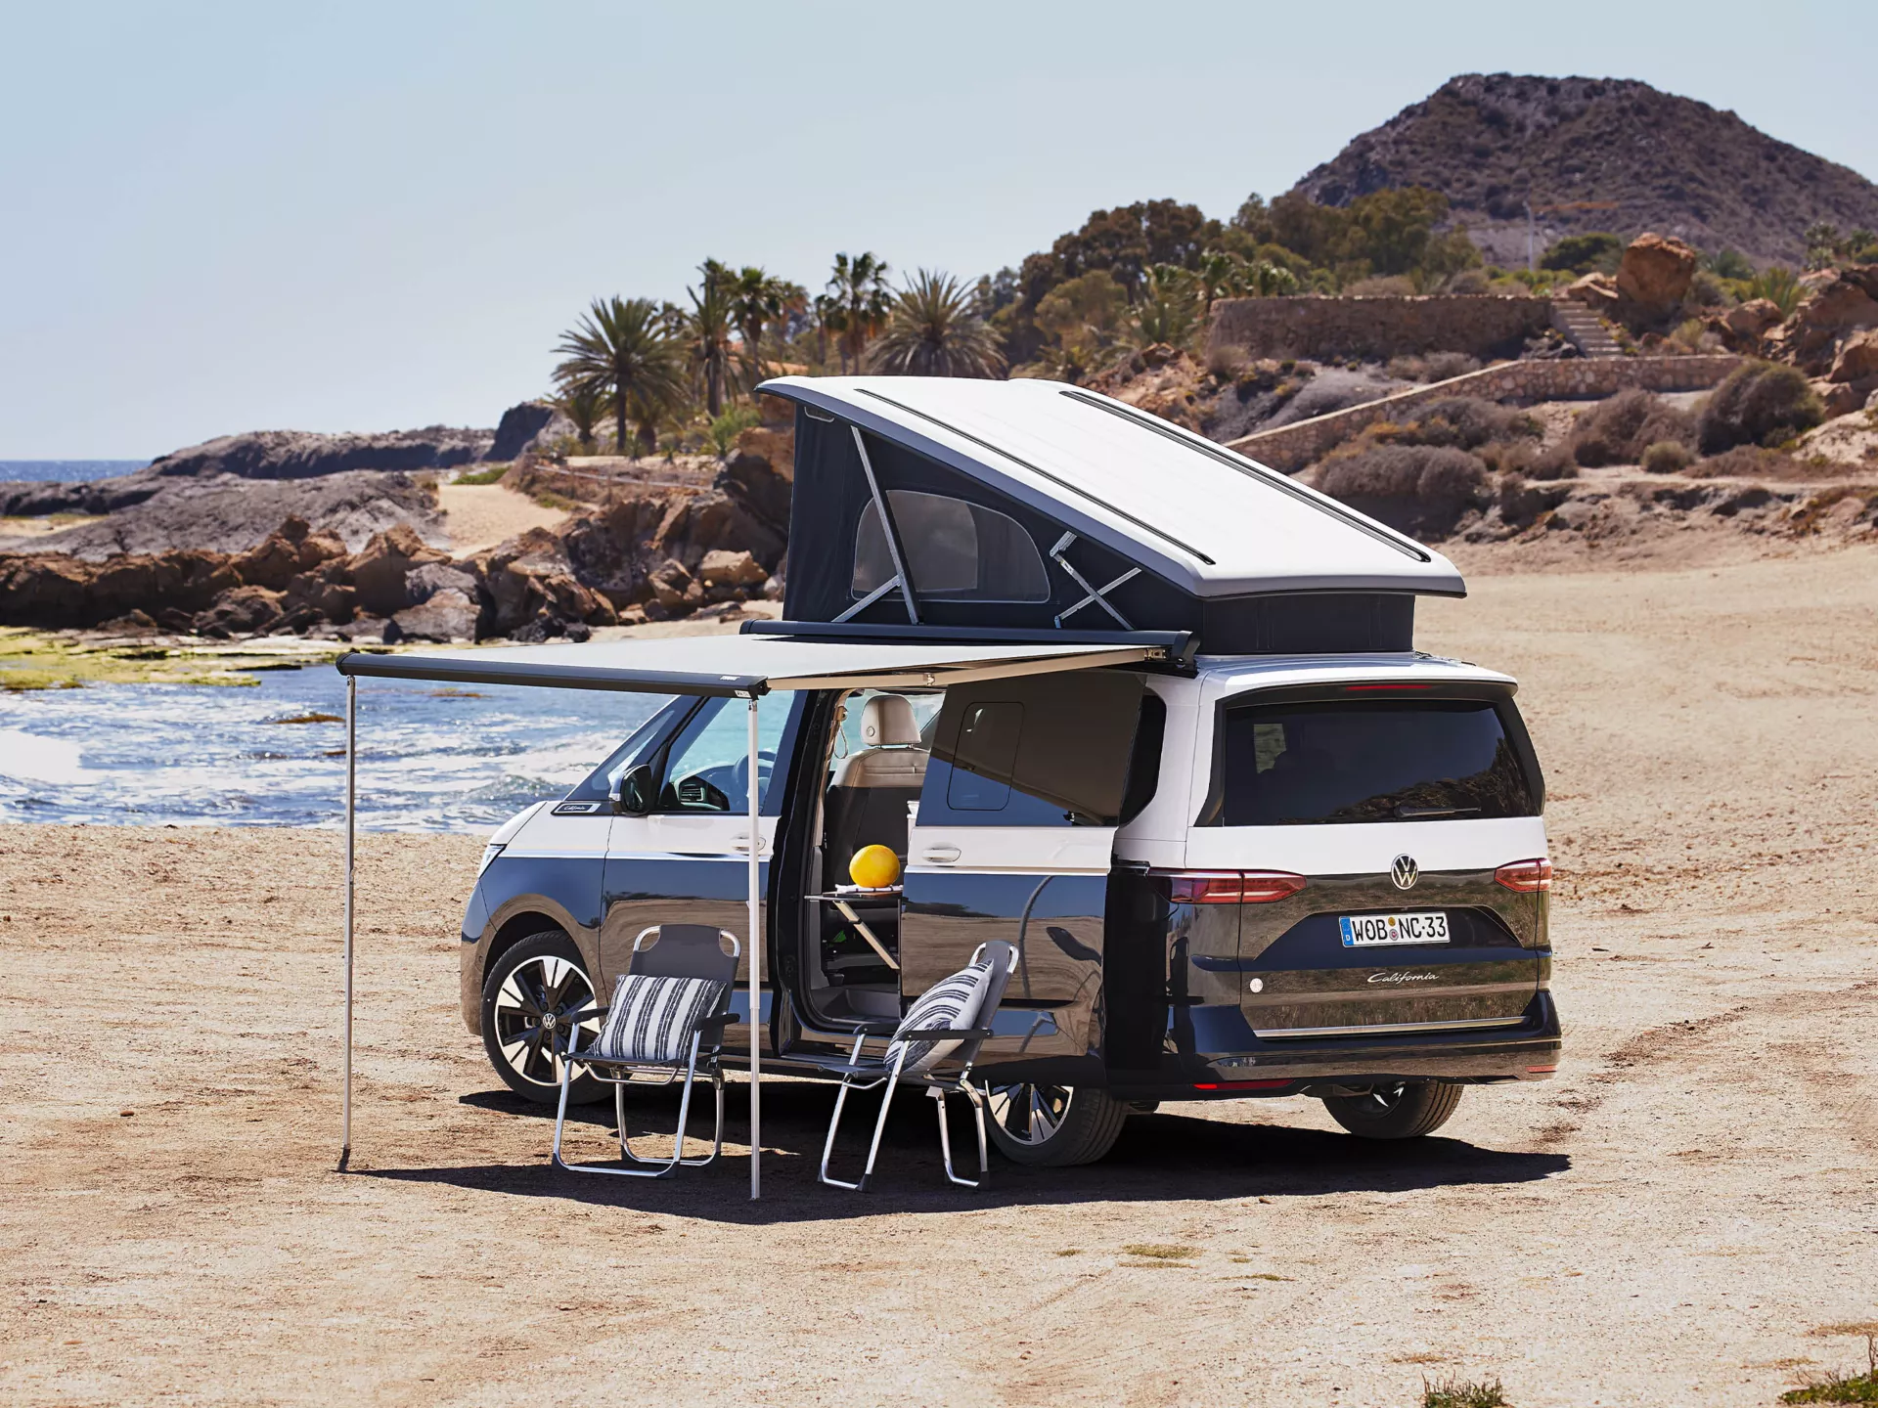
"¿Cómo Hago?"
Busca un Concesionario
Oferta de Recompra
Reserva
¡Empieza Ahora!
Compara Modelos
Asistencia 24/7
Financiación
¿Qué es esto?
Únete a Nuestro Evento
Cita Previa
CASOS ILIMITADOS – SIN GASTOS GENERALES
Cualquiera . En cualquier lugar . En cualquier momento
Seguros
Gestiona su Valor Residual
¿Sabías que...?
Descubre Funcionalidades
Recibe Ofertas
Prueba
Guías de Mantenimiento
Notificaciones Inteligentes
GLUCOSE
Imagina orquestar sin esfuerzo experiencias de marca y producto, personalizadas y contextualizadas, para usuarios cautivos en todo el ecosistema de movilidad, dentro y fuera del vehículo, 24/7, a gran escala, sin costos adicionales.

Slide 24
"¿Cómo Hago?"
Busca un Concesionario
Oferta de Recompra
Reserva
¡Empieza Ahora!
Compara Modelos
Asistencia 24/7
Financiación
¿Qué es esto?
Únete a Nuestro Evento
Cita Previa
CASOS ILIMITADOS – SIN GASTOS GENERALES
Cualquiera . En cualquier lugar . En cualquier momento
Seguros
Gestiona su Valor Residual
¿Sabías que...?
Descubre Funcionalidades
Recibe Ofertas
Prueba
Guías de Mantenimiento
Notificaciones Inteligentes
GLUCOSE
Imagina orquestar sin esfuerzo experiencias de marca y producto, personalizadas y contextualizadas, para usuarios cautivos en todo el ecosistema de movilidad, dentro y fuera del vehículo, 24/7, a gran escala, sin costos adicionales.

Slide 25
Una Agentic AI conversacional, intuitiva y fiable para mejorar, personalizar y controlar las experiencias de marca y producto para conductores ocasionales y nuevos compradores de vehículos.
- GLUCOSE
Notes:
A platform-agnostic conversational Agentic AI, also called Gen-AI Agent, allowing OEMs and Mobility Operators to:
- engage with any occasional drivers and new car buyers, across the mobility ecosystem. - control the Brand and Product Experiences and Services across all stages of the Customer and Vehicle Lifecycles,
- including contextually and autonomously introducing, explaining, demonstrating, and personalizing model-specific features and business services;
Glucose elevates the product utility of the entire vehicle parc and brand experiences to any users across the mobility ecosystem, with no overhead.
Providing unprecedented 1st party contextual user data to OEMs and mobility operators.

Slide 26
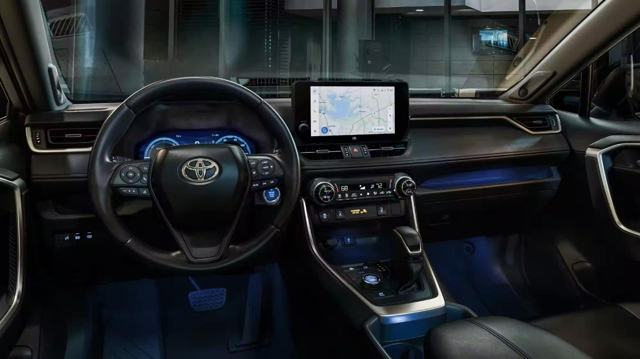
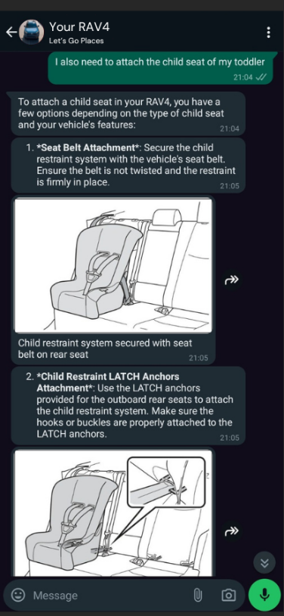
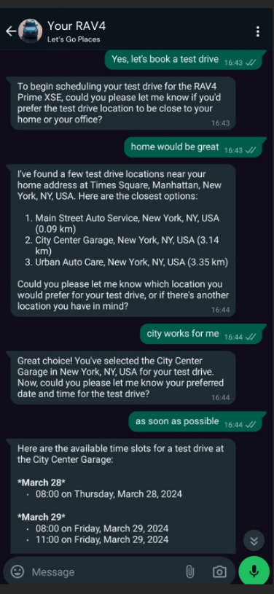
GLUCOSE
SIN INSTALACIÓN – SIN REGISTRO

Slide 27
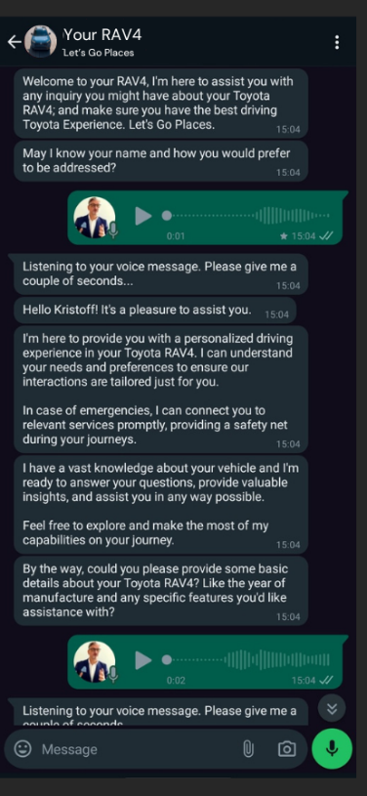
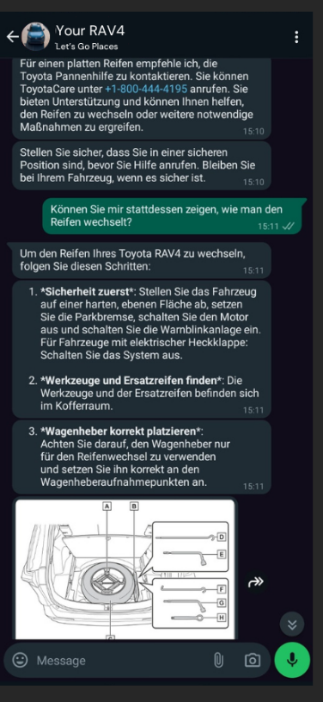
GLUCOSE
PERSONALIZADO Y CONTEXTUAL
MULTIMODAL
MULTILINGUE
Notes:
Contextual and Personalised; Multi-modal; Multi-lingual

Slide 28
GLUCOSE ofrece una oportunidad sin precedentes para Operadores de Movilidad en interactuar y asistir a conductores de manera rentable, orquestando y controlando la experiencia de producto y servicio en todas las etapas del ciclo del cliente, dentro y fuera del vehículo, a gran escala.
ASISTENCIA
EXPERIENCIA CONDUCCIÓN Y ALQUILER
DEVOLUCIÓN
RECOGIDA
PRE-ALQUILER
LEALTAD
RESERVA
CONSIDERACIÓN
AWARENESS
GLUCOSE
Notes:
To recap, GLUCOSE offers an unprecedented opportunity for OEM Brands to engage with drivers and control the Product Experience across all stages of the Customer and Car Lifecycles, across the mobility ecosystem.
including in stages where OEMs brands have historically little or no interactions with users and customers
and no control of the brand and product experience
GLUCOSE enables OEMs to seamlessly orchestrate intuitive conversations with users, responding to their needs contextually and on their terms. With no additional overhead, and at scale

Slide 29
PIERRE, 31
Pierre, un profesional independiente, está explorando opciones de financiación y leasing para un vehículo que se ajuste tanto a sus necesidades profesionales como personales.
LISA, 29
TOM, 38
Tiene una suscripción carsharing y quiere poder ponerse en marcha rápidamente, incluso con vehículos que nunca ha conducido antes.
Busca extender su alquiler a largo plazo con un nuevo vehículo de mayor especificación y gama, esperando obtener una buena oferta.
GLUCOSE
ALICIA, 26
JULES, 18
Acaba de aterrizar en el Aeropuerto de Milán a las 11 de la noche y está recogiendo su coche de alquiler. No habla castallano y nunca ha conducido ese modelo antes.
Trabajadora temporal, es la primera vez que Jules conduce un vehículo comercial, alquilado por su empleador para realizar entregas, y se está adaptando a su mayor tamaño.
HASSAN, 32
Conduce un coche de empresa con leasing proporcionado por su compañía y espera una experiencia sin complicaciones y apoyo para todas sus necesidades.
…all users, across the mobility ecosystem.
Notes:
1. **Pierre, 31**
- **Demographics:** Male, early 30s, likely professional.
- **Behaviors:** Enjoys new technology, appreciates quality and performance in vehicles.
- **Goals:** Wants a vehicle that reflects a successful personal image, possibly environmentally conscious.
- **Pain Points:** May be concerned about the cost of ownership and maintenance of a high-end vehicle.
- **Preferred Vehicle:** Has chosen the RAV4 Prime XSE for its blend of technology, performance, and prestige.
2. **Lisa, 29**
- **Demographics:** Female, late 20s, possibly a young mother or a professional.
- **Behaviors:** Values convenience and flexibility; likely has a busy lifestyle balancing work and family.
- **Goals:** Seeks practical and reliable transportation options that accommodate her varying needs.
- **Pain Points:** Ownership may not be ideal due to changing requirements or urban living conditions.
- **Preferred Vehicle:** Prefers to drive Toyota cars for their reliability and availability through car-sharing services like ZipCar.
3. **Tom, 38**
- **Demographics:** Male, late 30s, appears to be a family man.
- **Behaviors:** Values family time and is involved in his daughter's life, practical.
- **Goals:** Needs a dependable and spacious vehicle for family duties.
- **Pain Points:** May need a vehicle that can adapt to the needs of a growing family.
- **Preferred Vehicle:** Borrows a Toyota Sienna, indicating a preference for spacious, family-oriented vehicles.
4. **Jules, 18**
- **Demographics:** Female, late teens, likely a student or young adult entering the workforce.
- **Behaviors:** Might be budget-conscious, looking for an affordable and reliable first car.
- **Goals:** Requires a vehicle that is economical to maintain and operate.
- **Pain Points:** Limited budget for repairs and maintenance; desires independence.
- **Preferred Vehicle:** Owns a 2013 Toyota Corolla, a choice that underscores her need for a cost-effective and dependable vehicle.
5. **Hassan, 32**
- **Demographics:** Male, early 30s, professional, potentially with a tech-savvy or managerial role.
- **Behaviors:** May prioritize efficiency and productivity, relying on corporate services for transportation.
- **Goals:** Looks for convenience and reliability in his transportation to fit his professional image.
- **Pain Points:** Might require a vehicle that meets the standards of his professional environment and personal taste.
- **Preferred Vehicle:** Utilizes a leased Toyota Camry from KINTO, showing a preference for a comfortable and professional-grade vehicle.
6. **Alicia, 26**
- **Demographics:** Female, mid-20s, likely a professional or traveler.
- **Behaviors:** Adventurous and possibly enjoys travel, values new experiences.
- **Goals:** Seeks independence and the convenience of a rental when traveling.
- **Pain Points:** Unfamiliarity with certain types of vehicles (e.g., never driven an automatic RAV4) may be a barrier to comfort and confidence on the road.
- **Preferred Vehicle:** Prefers a rental car for flexibility, choosing a Toyota at LHR Airport for her transportation needs.
Each persona reflects a different aspect of the mobility ecosystem, showing diverse needs and preferences related to vehicle ownership and use.

Slide 30
SUS MEJORES EXPERTOS EN UN AGENTE AUTÓNOMO INTUITIVO
MARKETING
EXPERTO EN PRODUCTO
REPRESENTANTE ATENCIÓN AL CLIENTE
REPRESENTANTE COMERCIAL
GLUCOSE promociona y mantiene los valores y la ética de la marca a través de interacciones personalizadas con los usuarios, fomentando la lealtad y la confianza en la marca.
GLUCOSE domina las características y configuraciones de los modelos, demostrando y explicándolos de manera efectiva a los usuarios.
GLUCOSE ofrece asistencia y orientación inmediatas a los usuarios, respondiendo a consultas y resolviendo problemas en tiempo real.
GLUCOSE influye en las decisiones de compra al mostrar el valor y los beneficios de los diferentes modelos o servicios, lo que en última instancia impulsa las ventas y el aumento de ingresos.
Notes:
GLUCOSE serves as an autonomous versatile and multifaceted virtual professional, combining the expertise and responsibilities of various roles to deliver unique, contextual and personal comprehensive brand and product experiences.
Orchestrating both reactive support needs and proactive customer experiences, seamlessly, autonomously and contextually.

Slide 31
BENEFICIOS
Mejora de la INTERACCIÓN con el cliente y FUNCIONALIDAD del producto, a gran escala
NO GASTOS INDIRECTOS, soporte eficiente y AHORRO DE COSTES
Captura sin precedentes de DATOS CONTEXTUALES accionables y DATOS PRIMARIOS no alterados de usuarios cautivos
INTEGRACIÓN en el ecosistema de movilidad multimodal, explotando sistemas existentes
DIFERENCIACIÓN frente a los competidores en todo el parque vehicular
Además de ofrecer una experiencia de producto y marca coherente a escala, asegurando la fiabilidad y la previsibilidad de los resultados en todas las interacciones con los clientes, GLUCOSE mejora la satisfacción y la retención de clientes, llevando a un incremento de ventas, compras repetidas y el aumento el CLV (valor del ciclo de vida).
Notes:
GLUCOSE elevates the product UTILITY of the existing vehicle parc and brand experiences to any users across the mobility ecosystem, with no overhead.
Unprecedented cost-effective gathering of unaltered contextual ACTIONABLE INSIGHTS and 1st PARTY DATA
Justification for Selected Benefits
Enhanced Customer ENGAGEMENT & Product UTILITY
Drives deeper customer interactions and increases product value, leading to higher satisfaction, retention, and loyalty.
No Overhead, Efficient Support, and COST SAVINGS
Eliminates indirect costs and administrative burden while reducing operational costs through automation and predictive support, freeing up resources for strategic initiatives and boosting profitability.
Unprecedented gathering of unaltered contextual ACTIONABLE INSIGHTS and 1st PARTY DATA
Provides high-quality, actionable data for informed decision-making, enhancing product development, marketing, and customer experience strategies.
SEAMLESS Integration within a Multi-modal Mobility Ecosystem
Ensures a smooth, unified customer experience across various mobility services, supporting the shift towards integrated mobility solutions.
DIFFERENTIATION from Competitors
Enables unique, personalized experiences, setting brands apart in the market and driving increased market share.

Slide 32
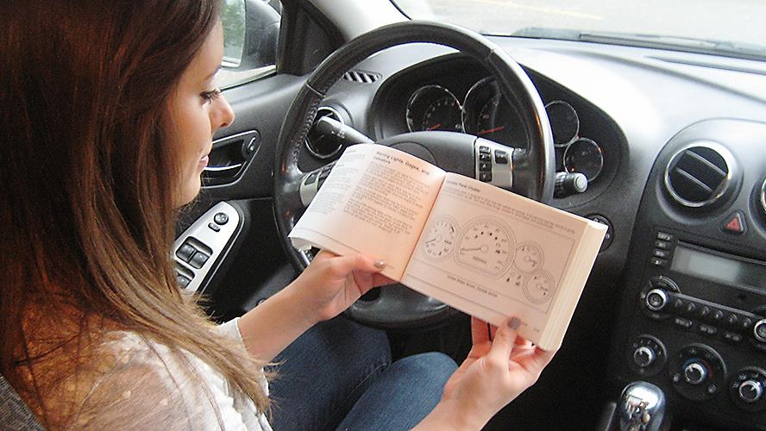
…y porsupuesto, hasta luego
Notes:
F-150 Owner’s manual has 786 pages (US 2023)
RAV-4 Owner’s manual has 574 pages (EN 2023)

Slide 33
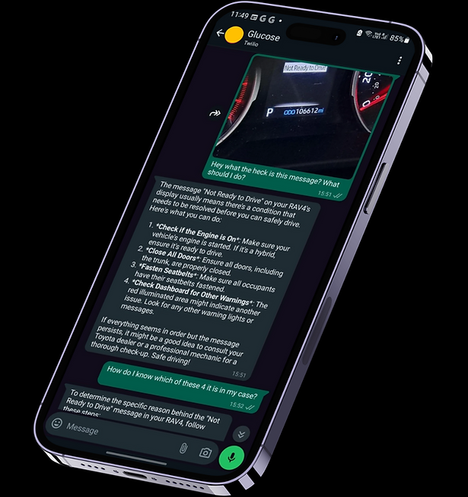
Gestión Autónoma de la Experiencia del Cliente con GLUCOSE Agentic AI
Adquiere, interactúa, convierte y da soporte a todos sus usuarios y clientes, de manera autónoma y a gran escala, con GLUCOSE, nuestra intuitiva y fiable Agentic AI conversacional.
WATCH DEMOS
GLUCOSE

Slide 34
Redefine La Interacción Con Sus Clientes Con GLUCOSE Agentic AI
CHRISTOPHE BACON
christophe@five-whys.com
+65 8249 5288
www.five-whys.com

